Slide 1
Храм моей души
Лапина Екатерина
МКДОУ детский сад «Березка» г. Слободской

Slide 2
Цель: узнать историю Екатерининского собора и его названия
Гипотеза: предполагаем, что храм построен давно. Он носит имя Святой.
Задачи:
Найти информацию о Екатерининском соборе города Слободского.
Посетить храм.
Познакомить своих сверстников с полученной информацией.

Slide 3
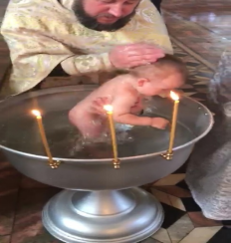
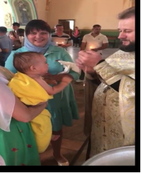
фотографии
моего
крещения
в Екатери-нинском
соборе

Slide 4
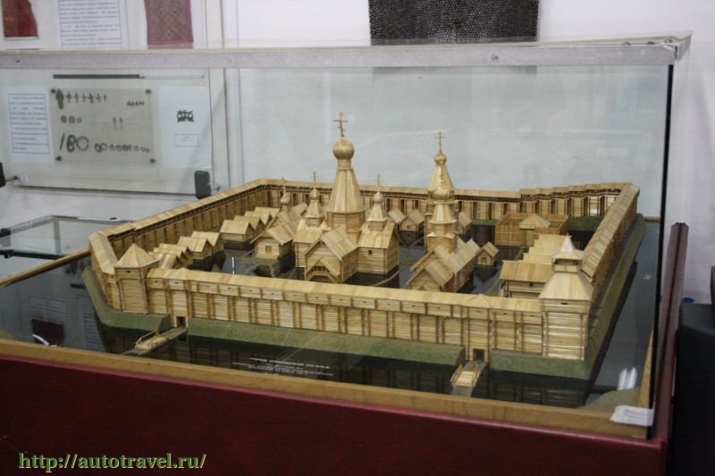
древняя территория Слободского кремля

Slide 5
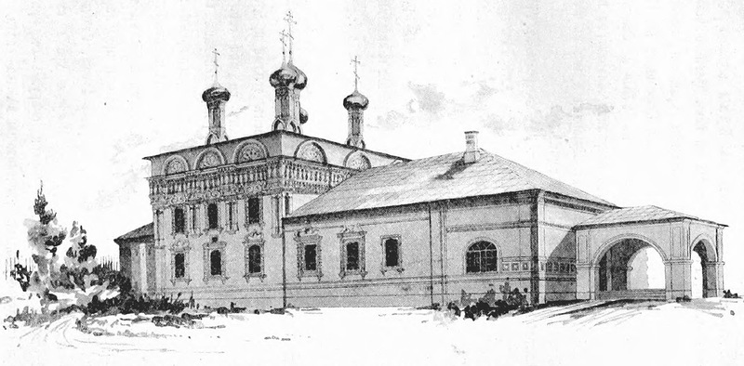
Екатерининский собор в 17 веке

Slide 6
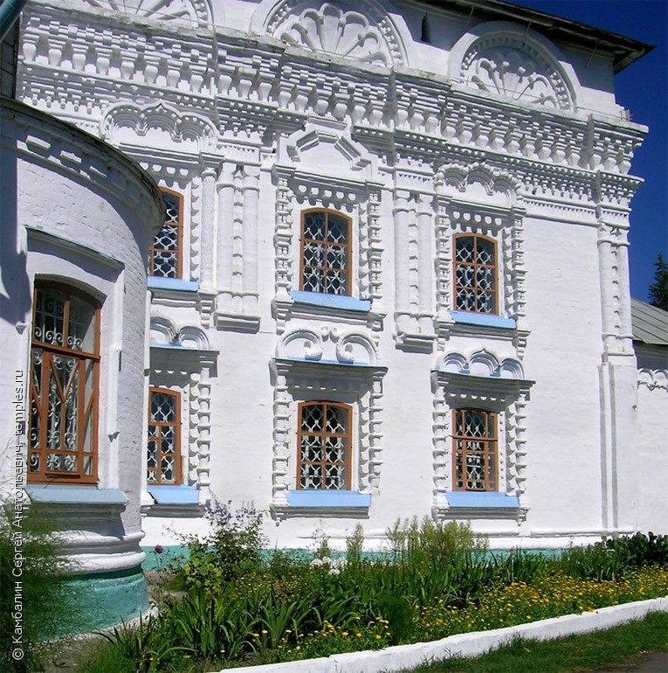
Наличники и кокошники украшающие окна храма

Slide 7
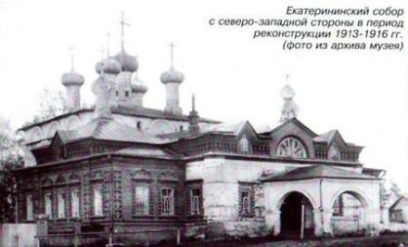

Slide 8
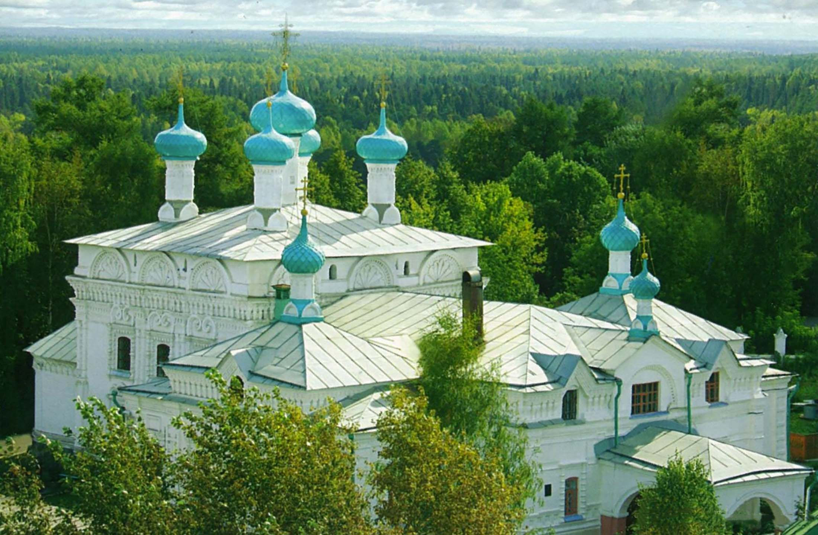

Slide 9
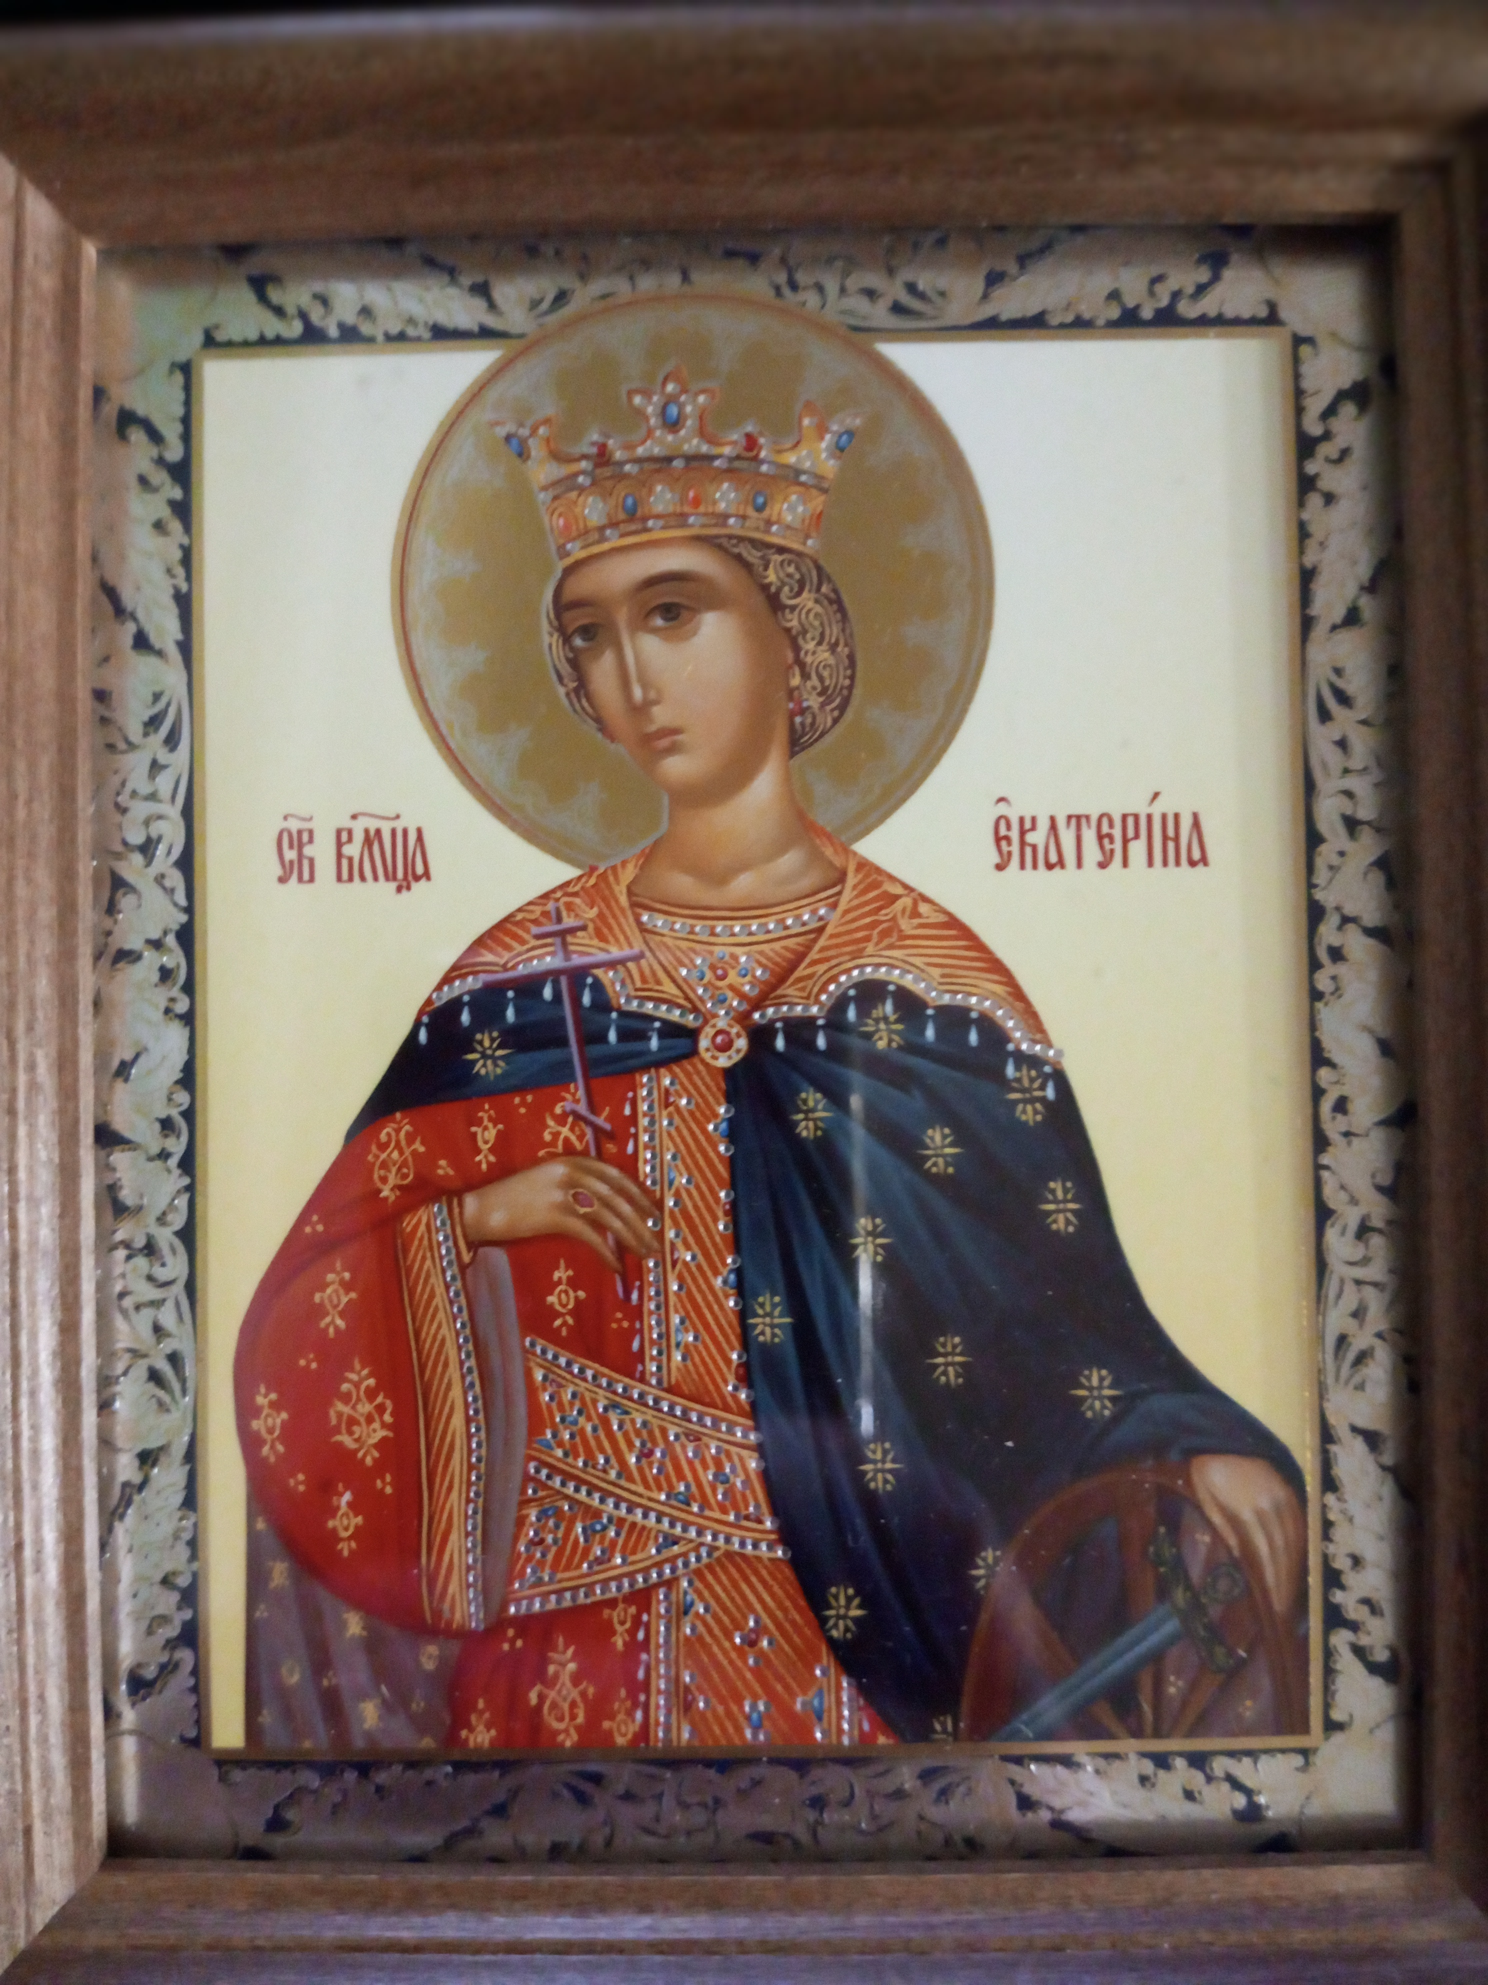
Святая Великомученица Екатерина Александрийская

Slide 10
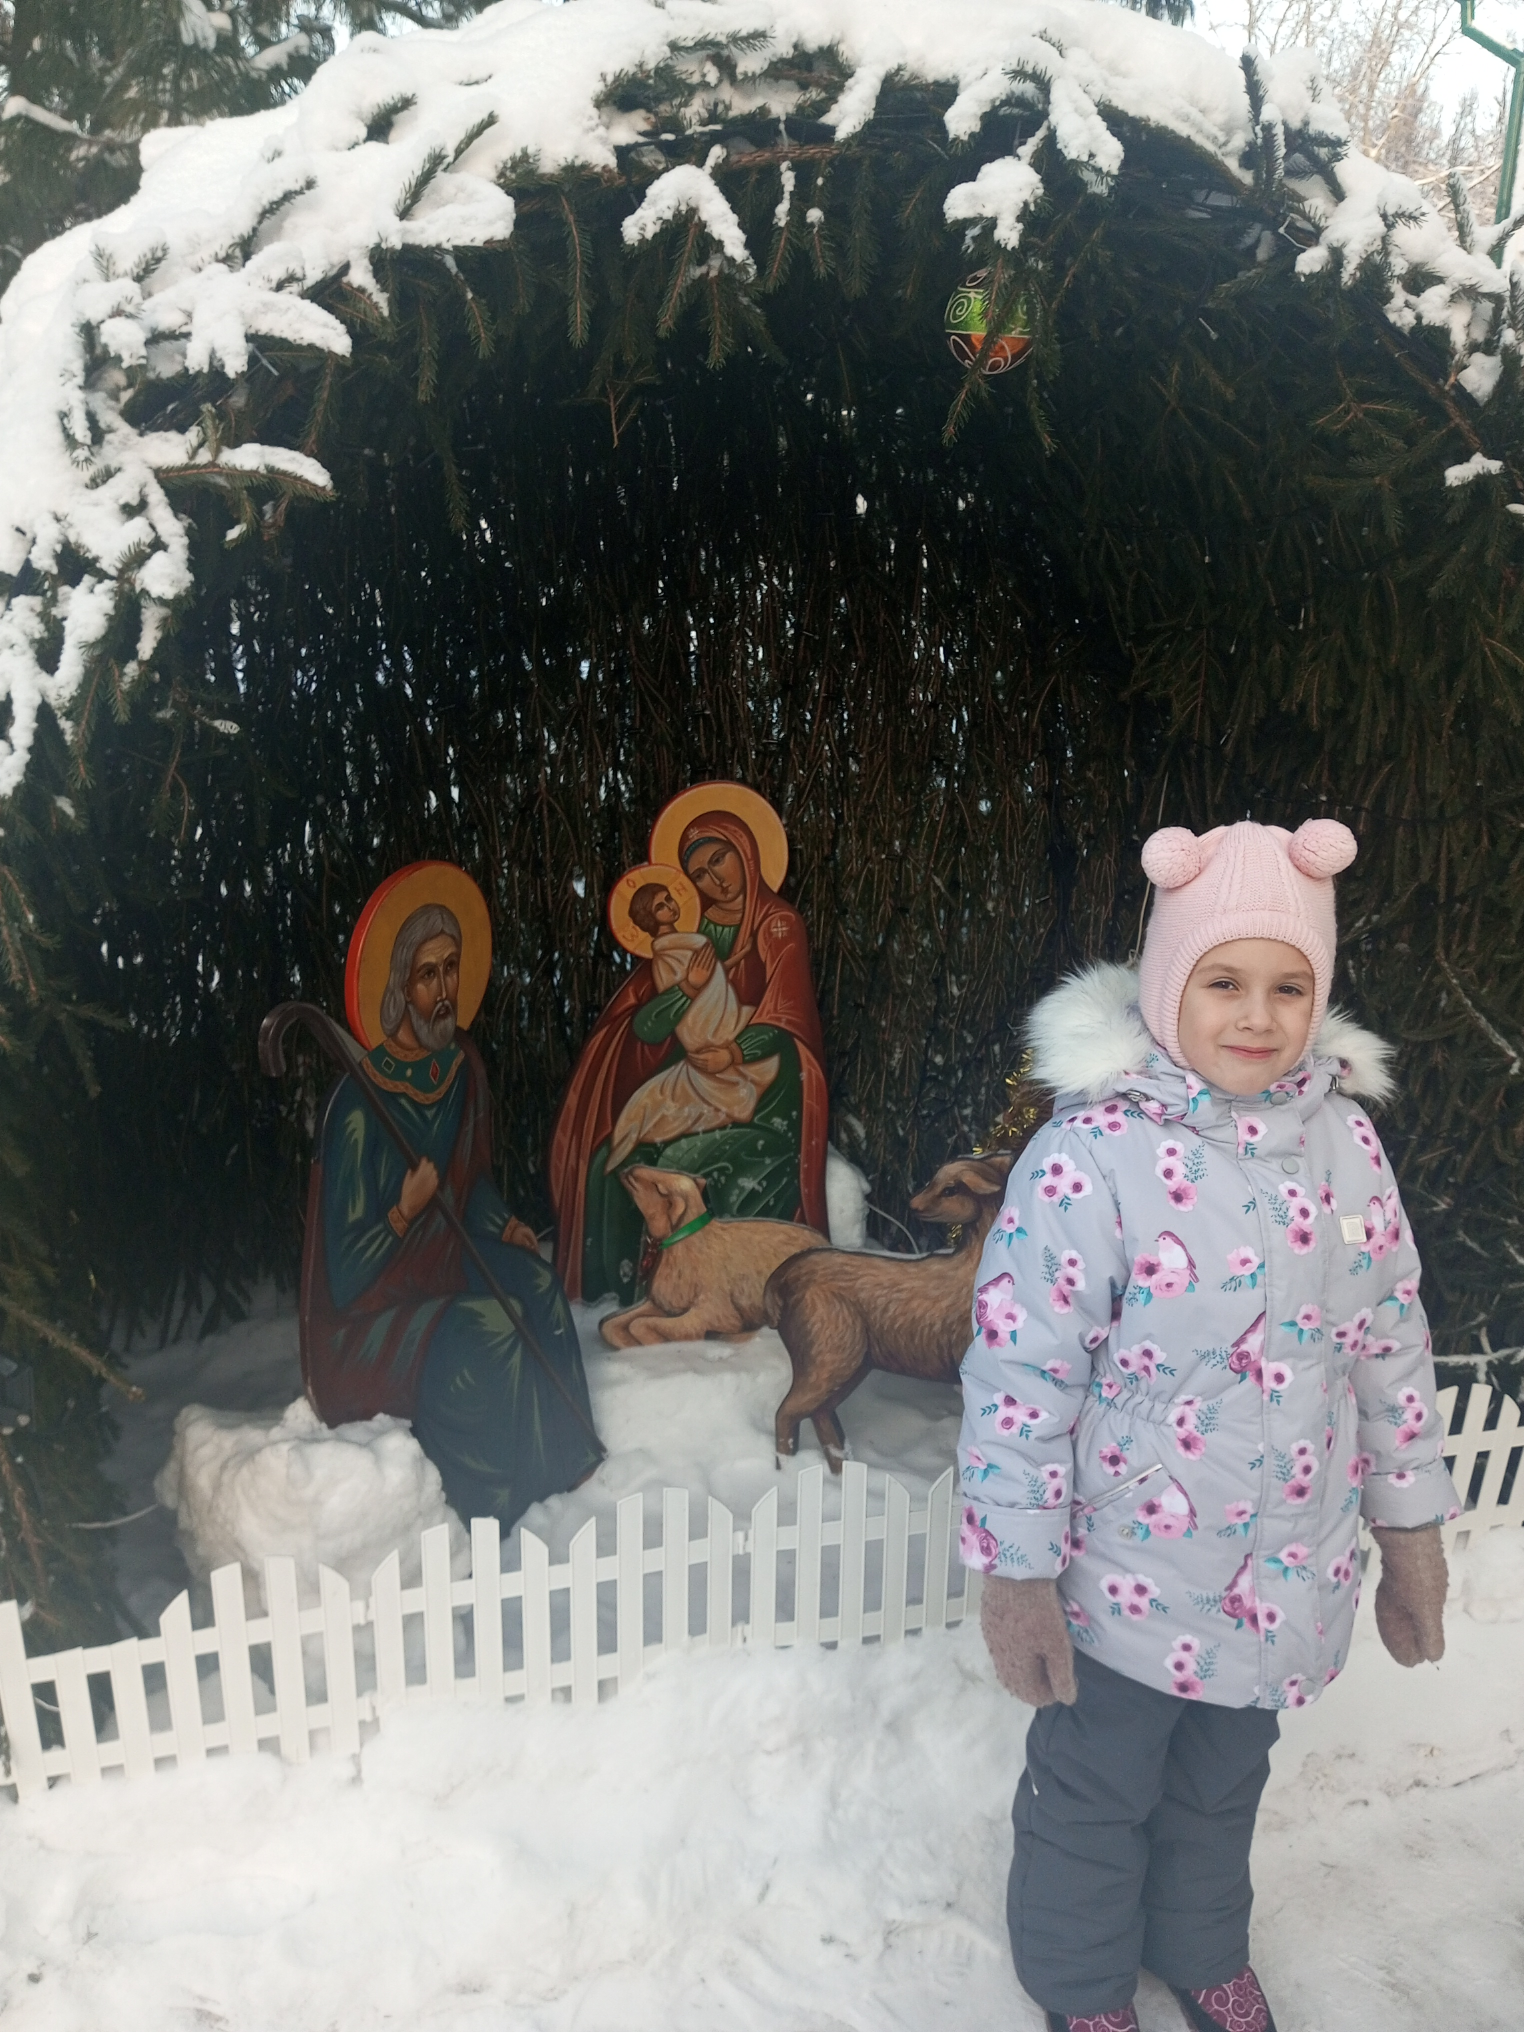
Рождественский вертеп на территории Екатерининского собора
(январь 2024 г)

Slide 11
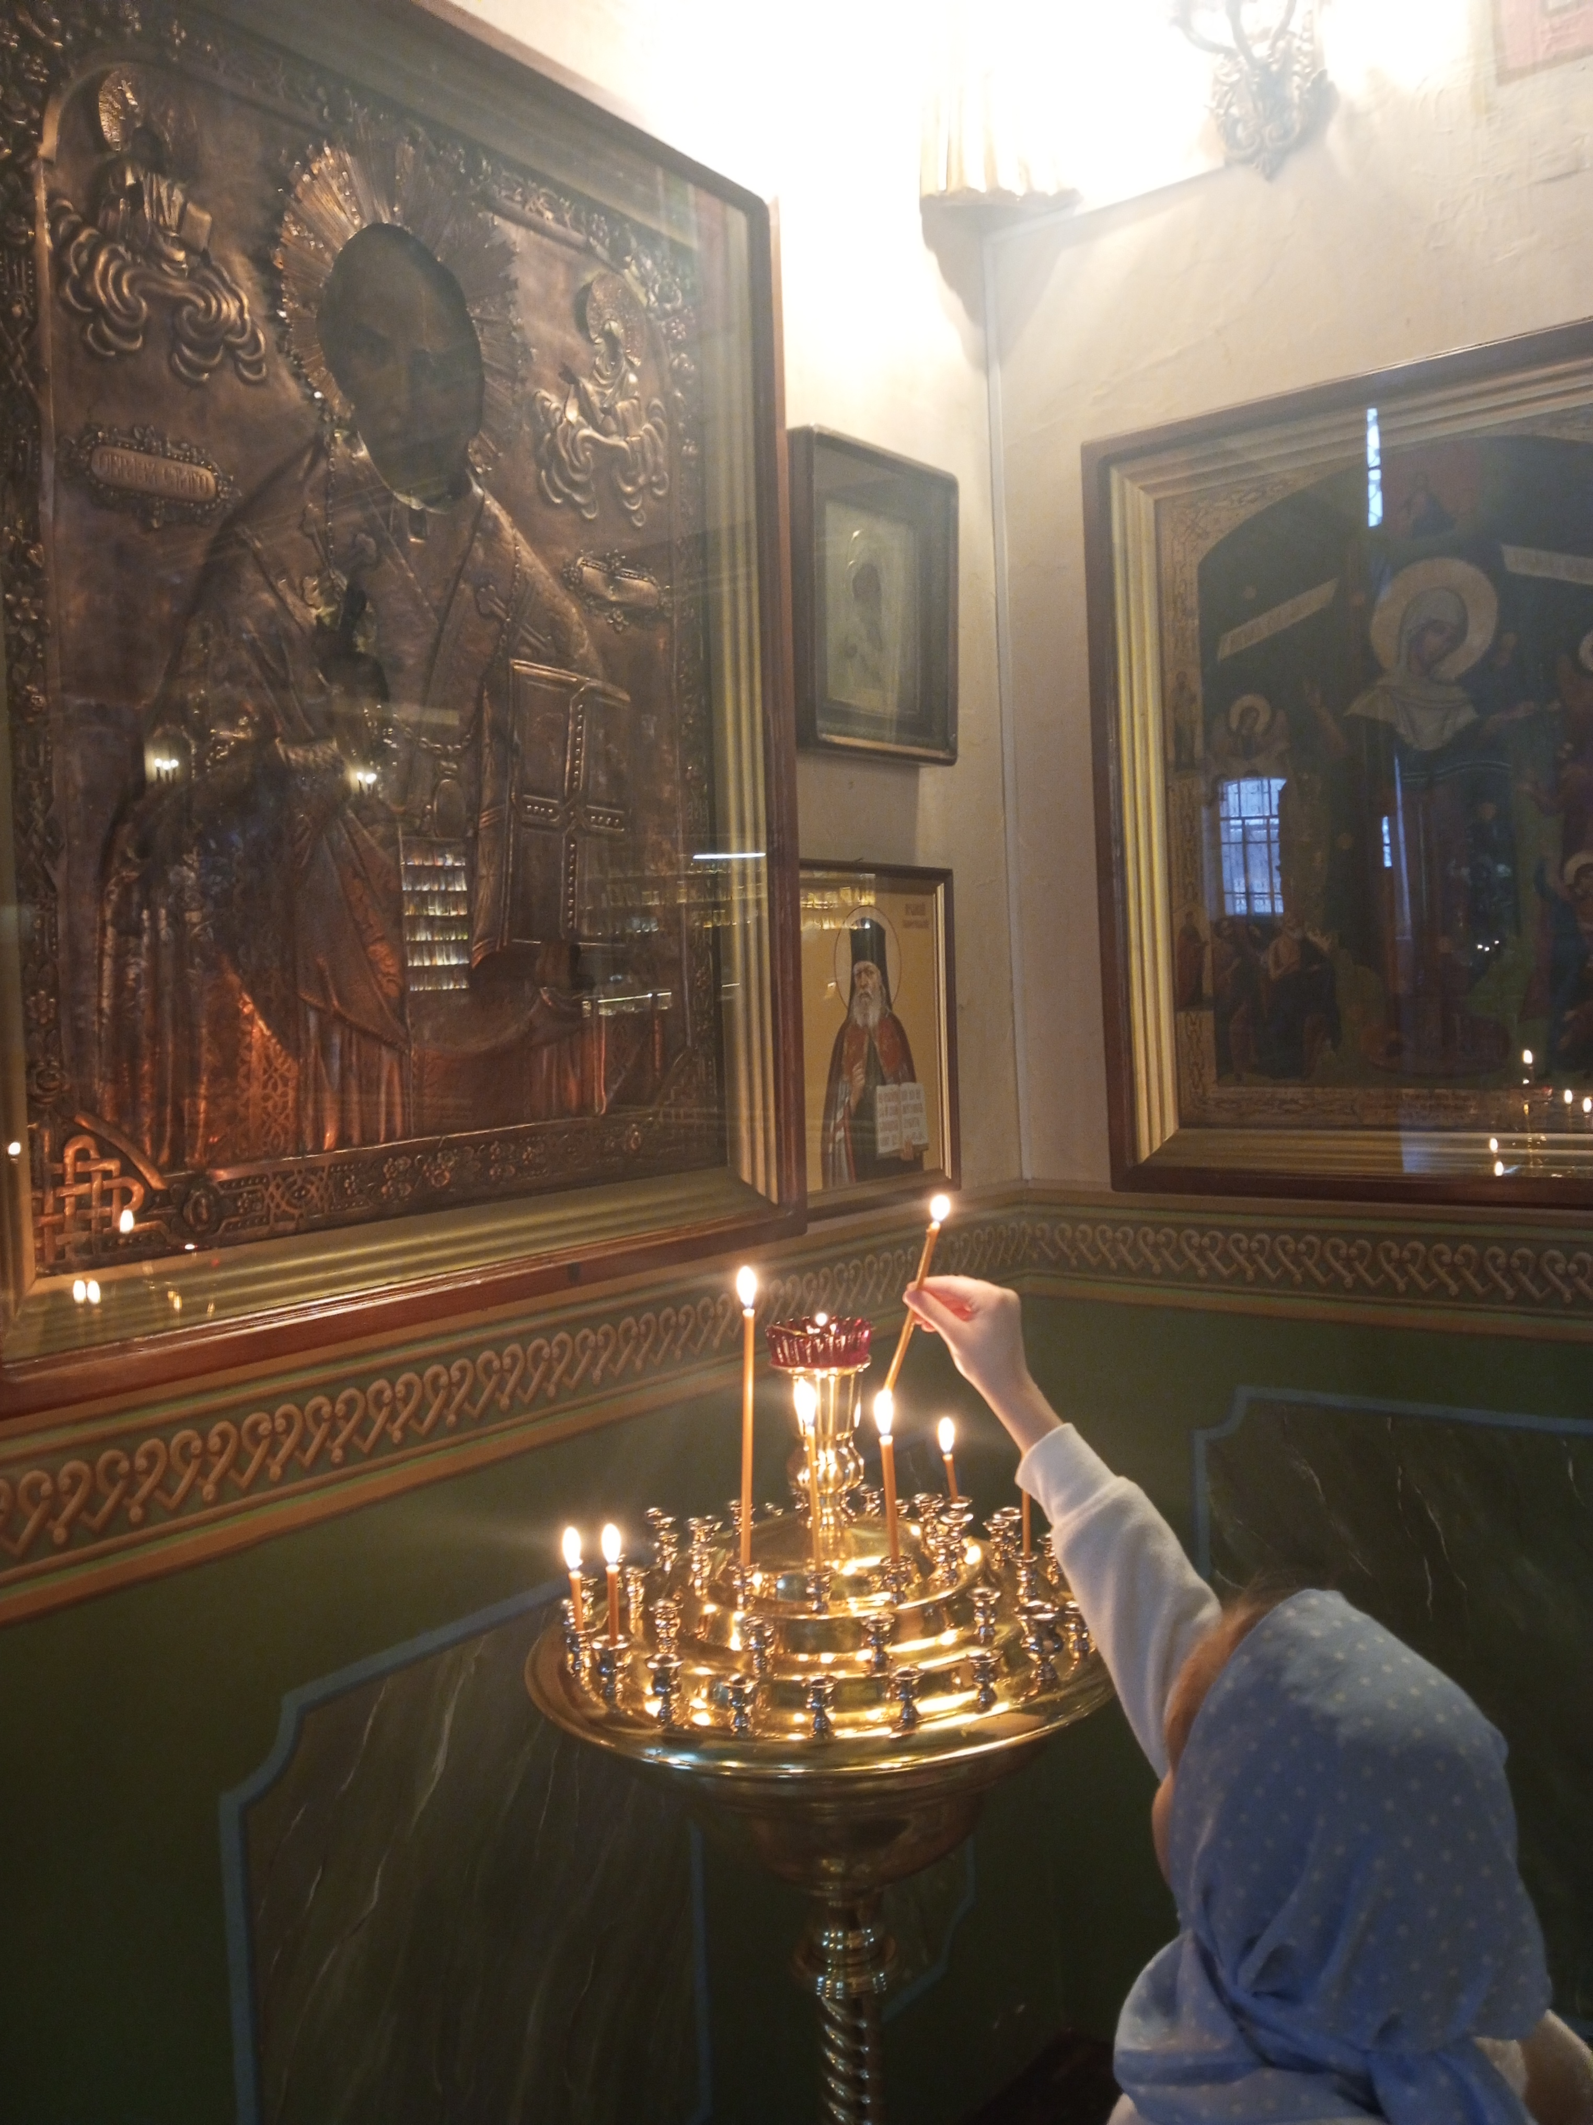
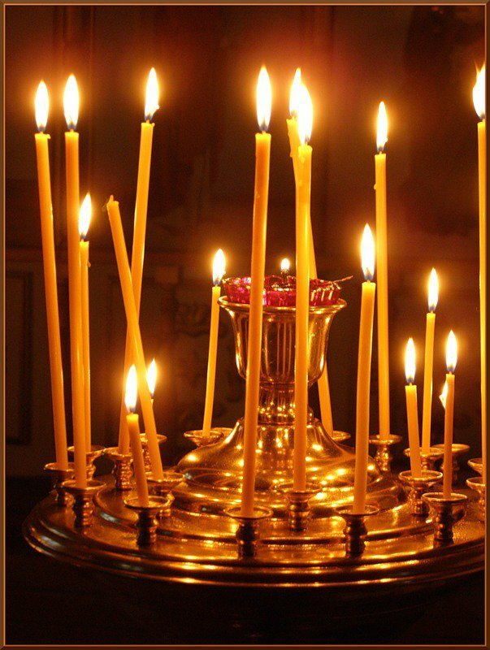

Slide 12
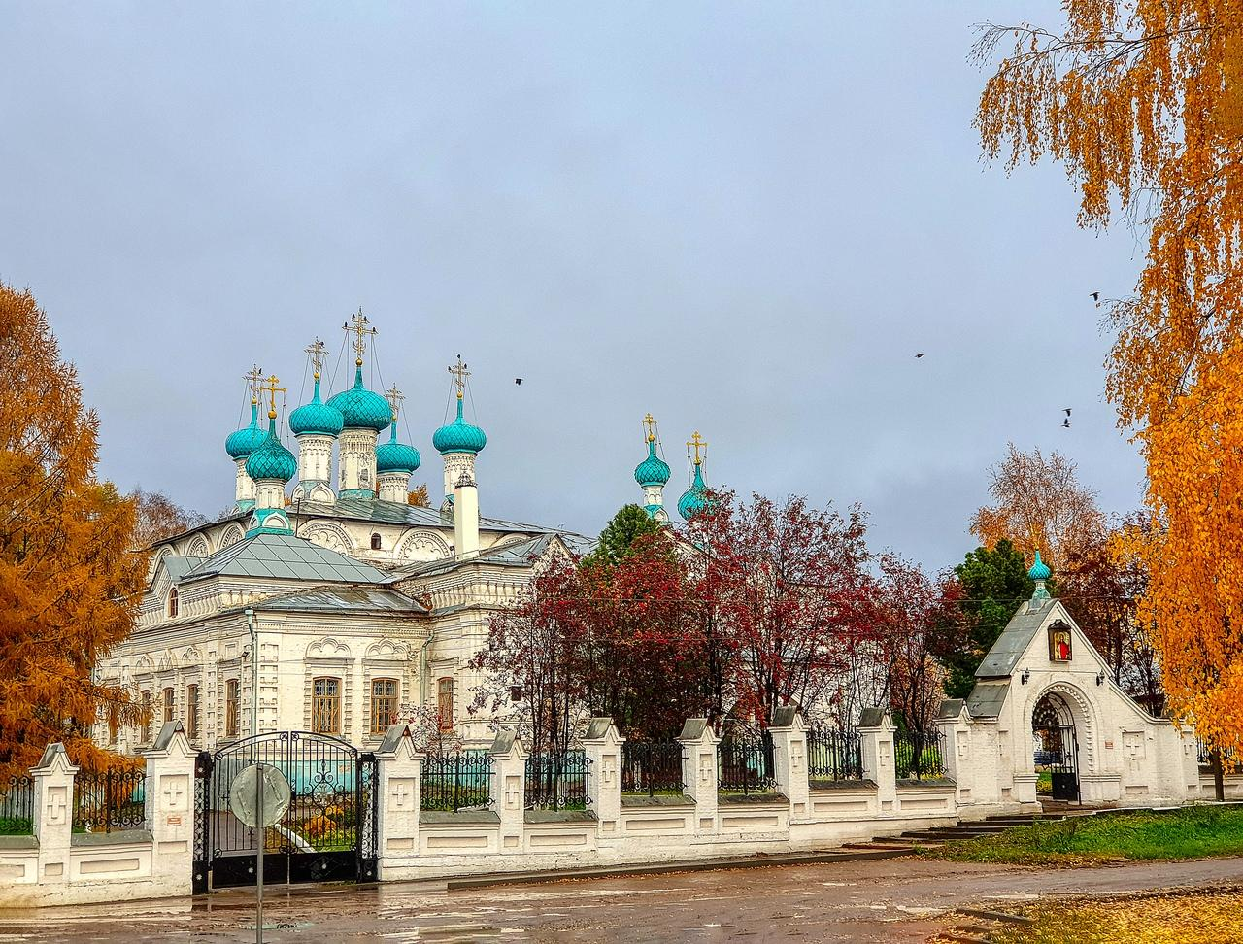
Этот дом – не просто дом,
Он красивый и с крестом.
Золотые купола,
Звонкие колокола.

Slide 13
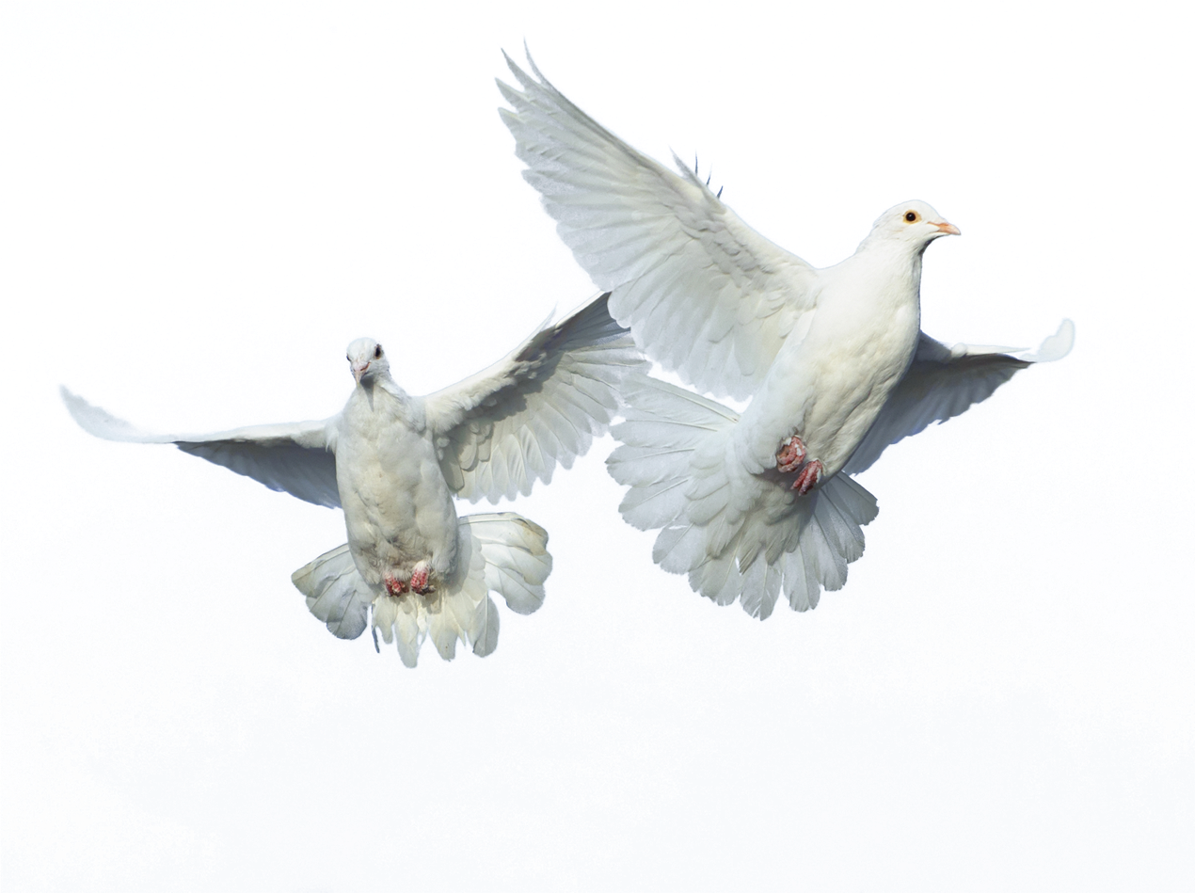
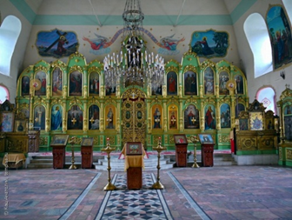
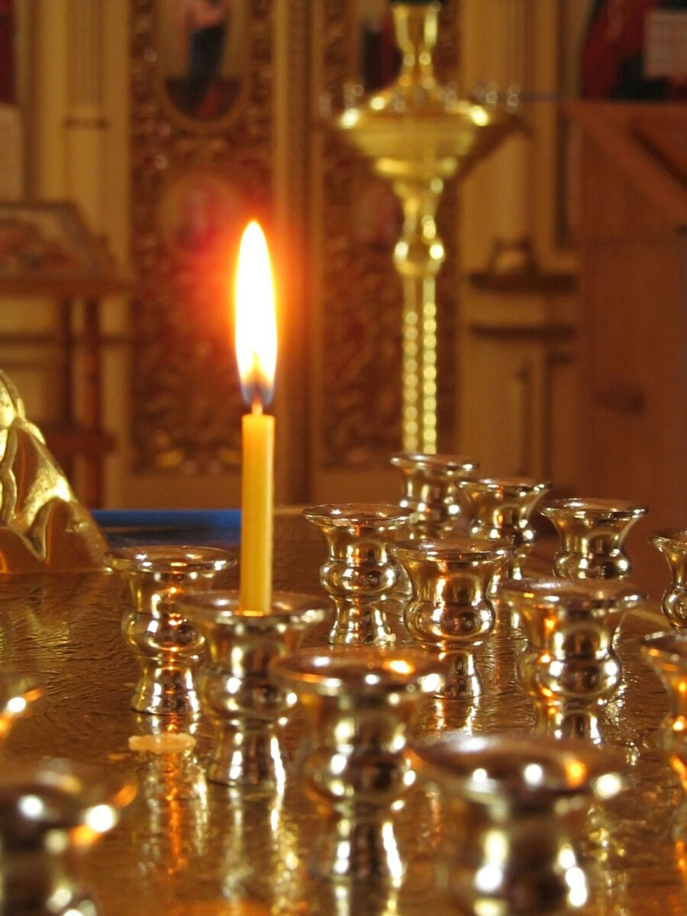
Храм моей души

